Slide 1
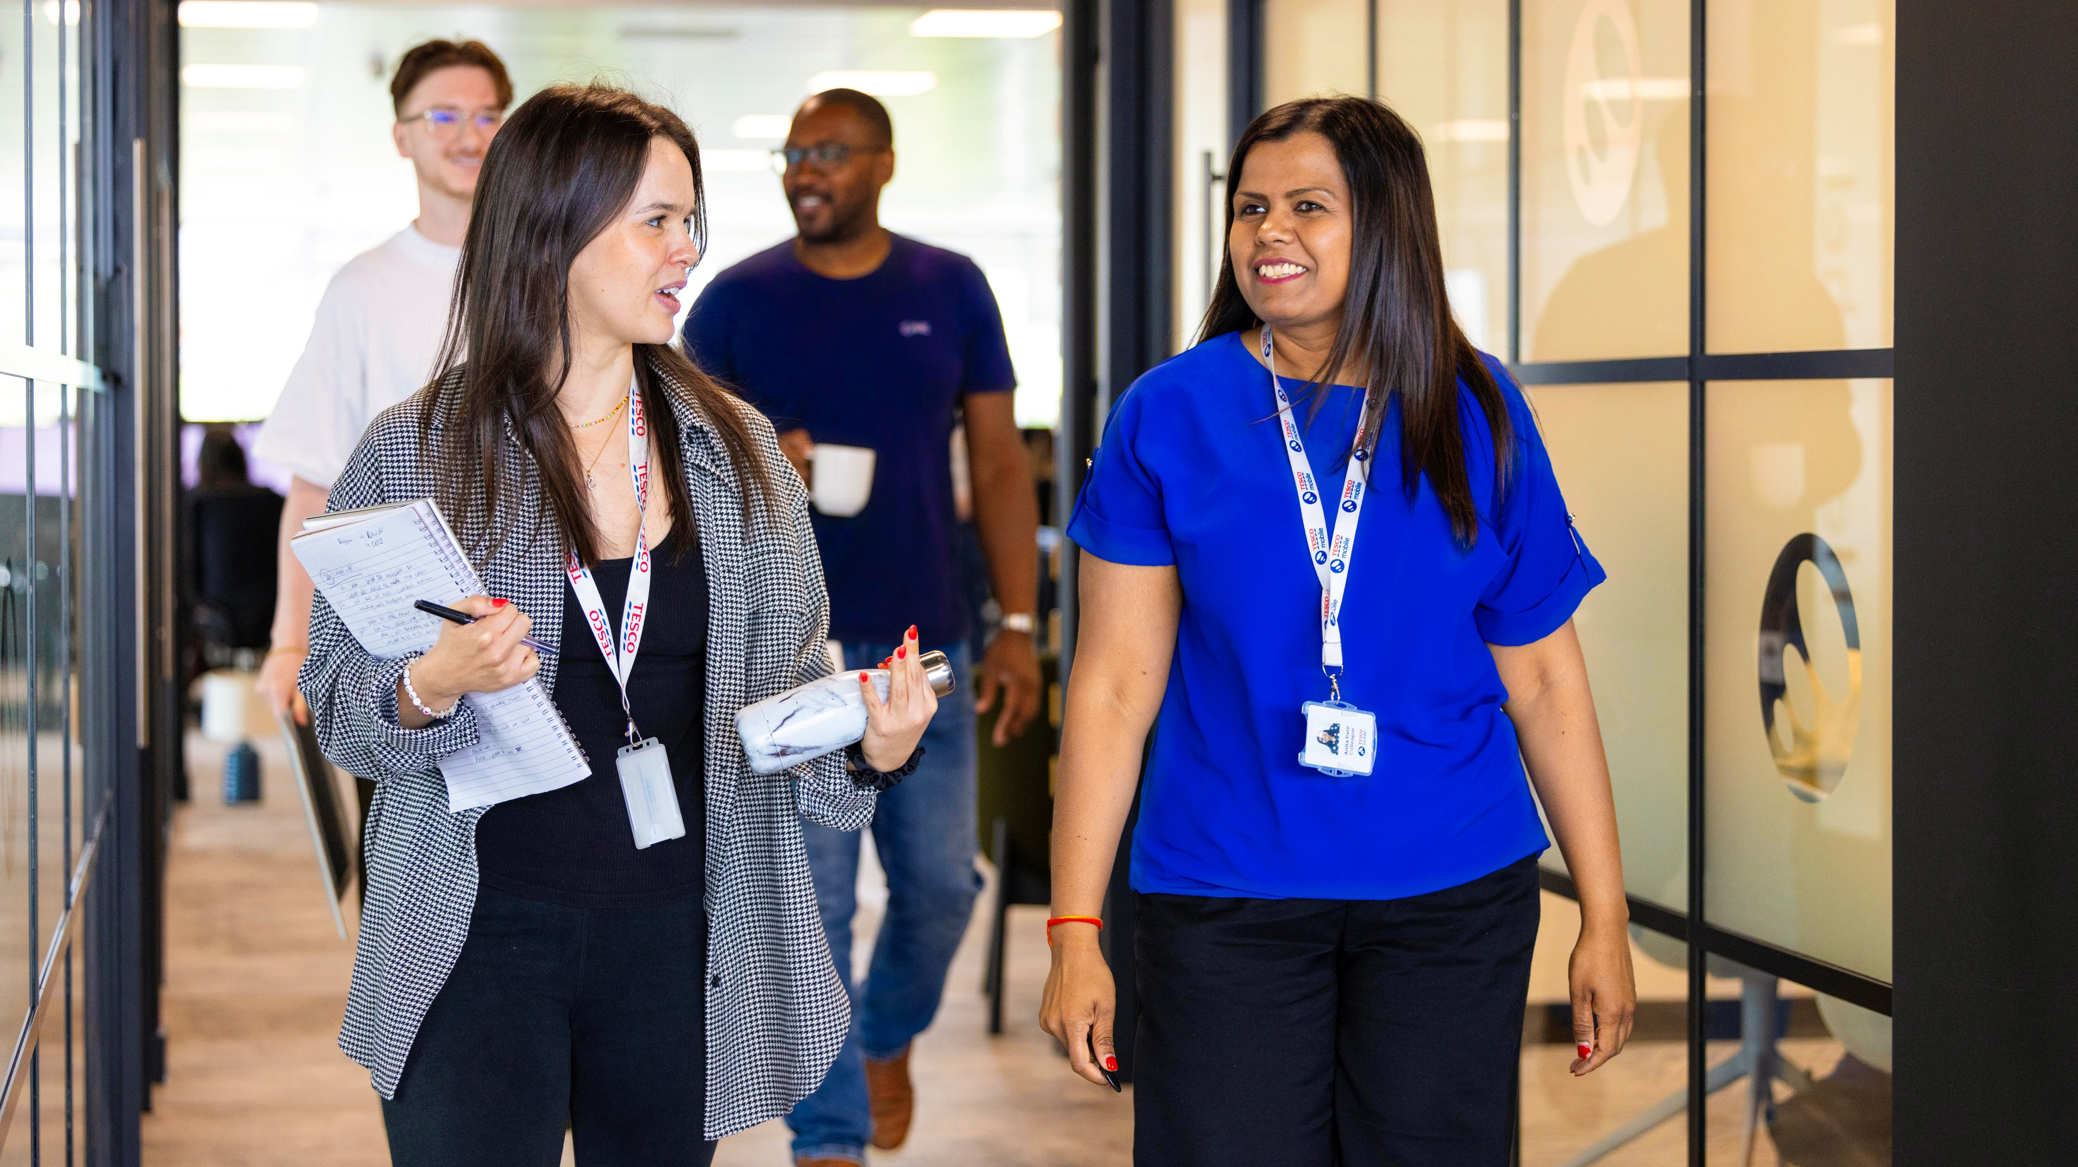
Medzigeneračná spolupráca a zodpovednosť v podnikaní.
Miroslava Rychtarechova

Slide 2
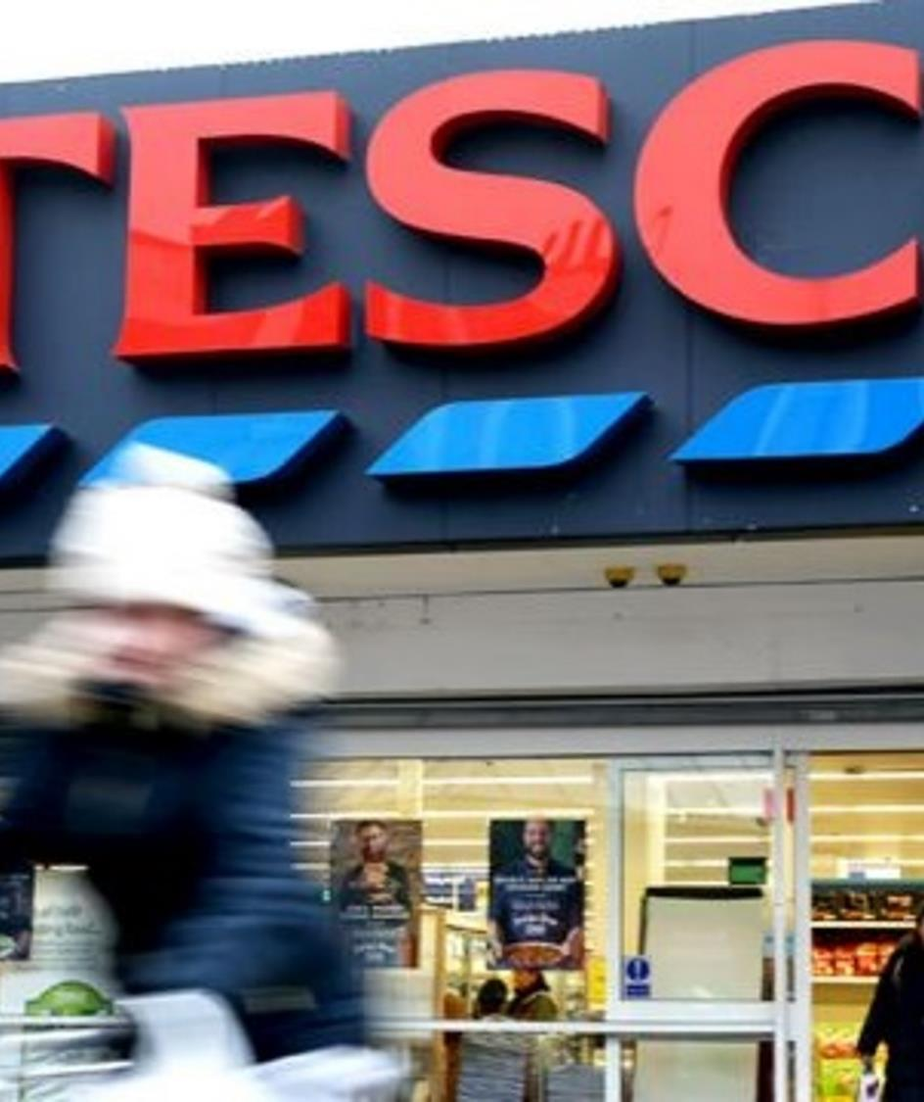
Agenda.
Prečo je medzigeneračná spolupráca business téma
Zodpovednosť firmy: zamestnávateľ pre každú fázu života
Ako vyzerá realita v Tesco Slovensko
Čo to prináša nášmu podnikaniu
Rola lídrov
3 myšlienky ktoré si môžete odniesť

Slide 3
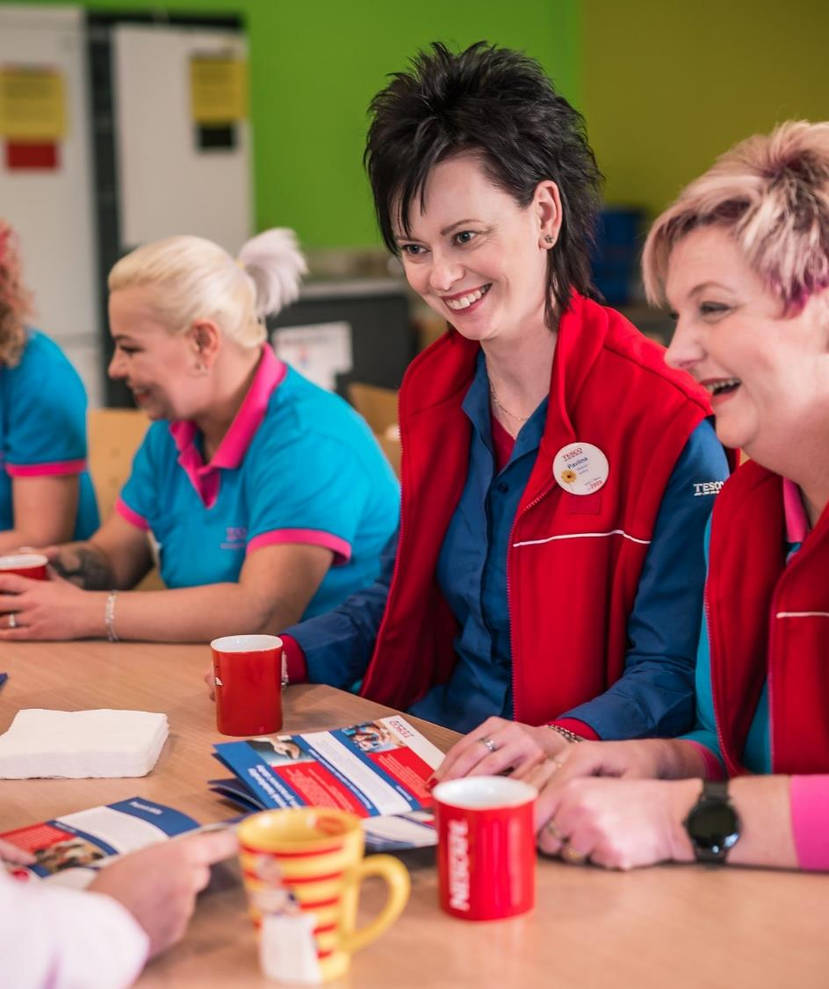
Fakty.
V dnešných firmách spolupracujú 3–5 generácií naraz – to je historicky unikátna situácia
Ľudia pracujú dlhšie a zároveň mladšie generácie vstupujú s inými očakávaniami
OECD poukazuje na to, že veková diverzita je zdrojom produktivity a ziskovosti, ak je vedome manažovaná, nie ignorovaná

Slide 4
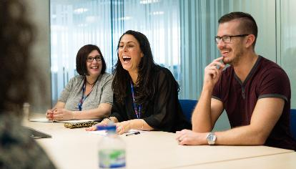
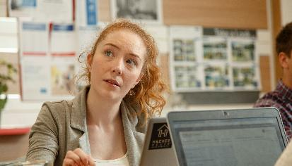
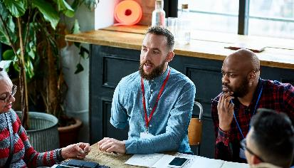
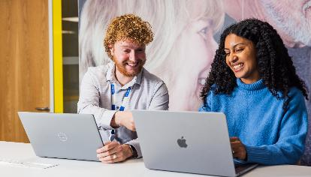
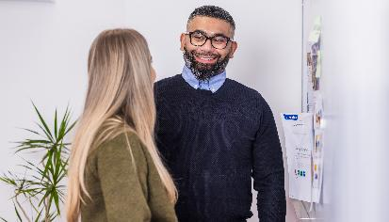
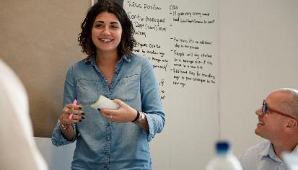
Čo prináša medzigeneračná spolupráca ?
Zvedavosť a skúsenosť
Inovácie
Výmena pohľadov
Adaptabilitu na zmenu
Psychologickú bezpečnosť
Budovanie kultúry
Medzigeneračná spolupráca: konkurenčná výhoda v nestabilnom svete

Slide 5

Prečo je to
pre business výhodné ?
Lepšie rozhodovanie a inovácie
Udržanie talentov a know-how
Vyššia odolnosť a dlhodobá
výkonnosť firmy

Slide 6
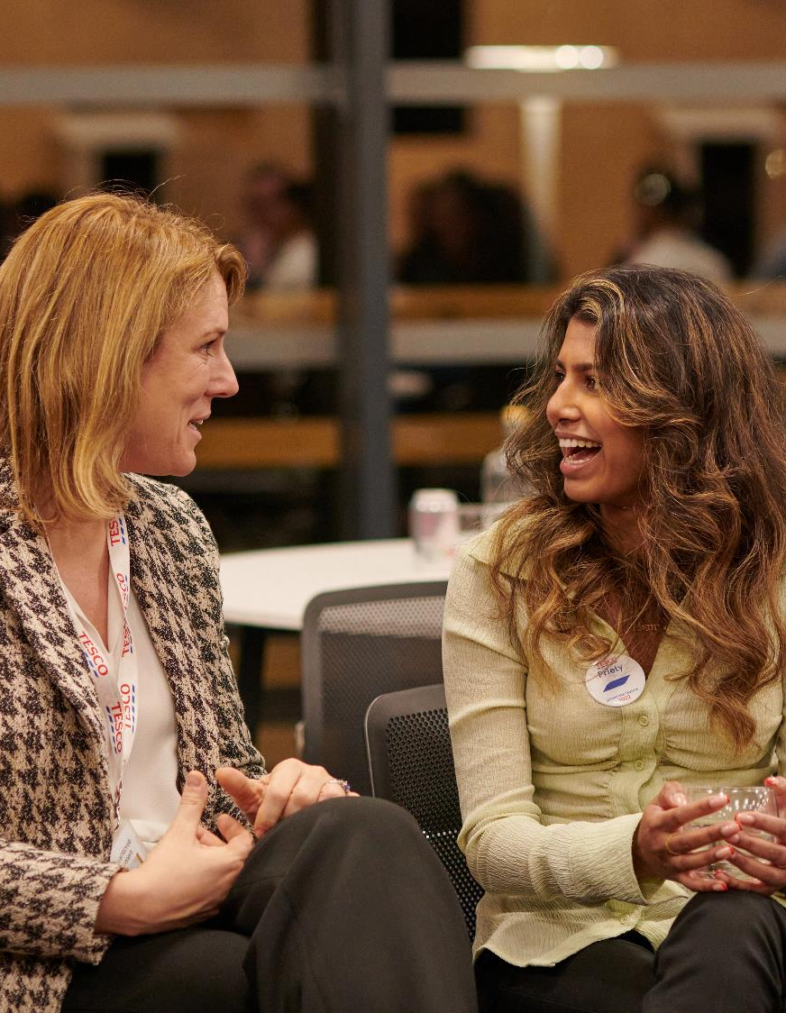
Zodpovednosť firmy: zamestnávateľ pre každú fázu života
V Tesco ju chápeme ako: férové podmienky dlhodobú zamestnateľnosť priestor rásť v rôznych životných etapách
Prepájanie ľudí → lepšia stabilita tímov a výkon

Slide 7
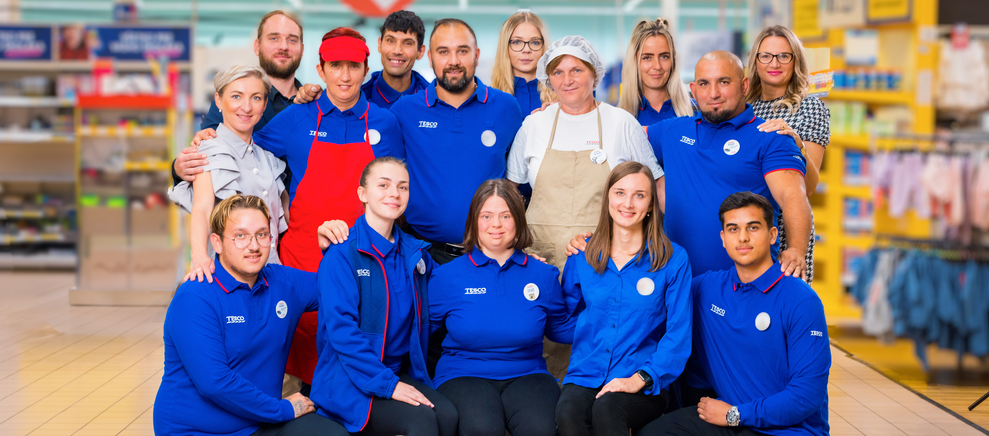
V Tescu je
každý vítaný.

Slide 8
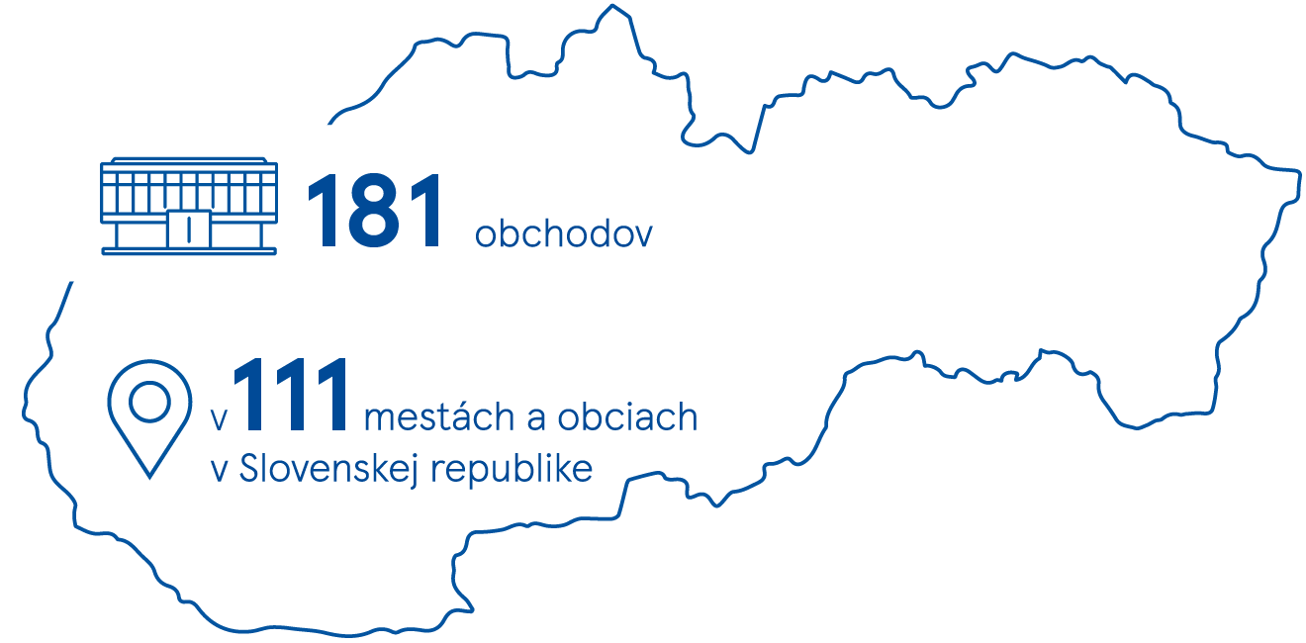
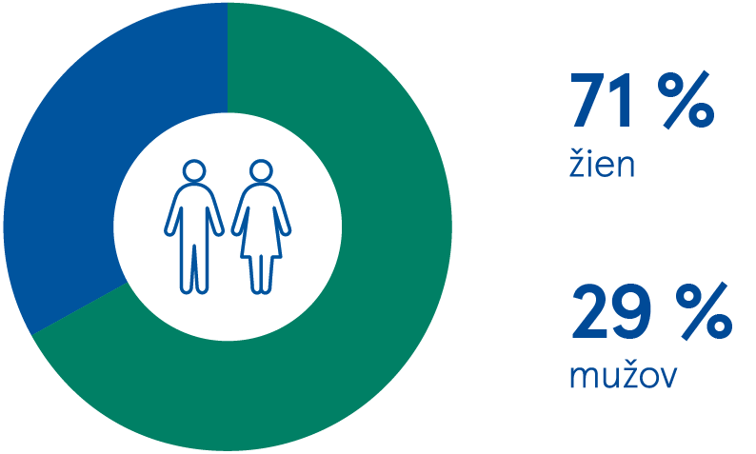

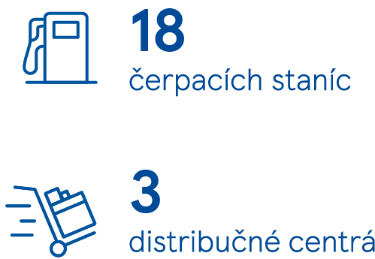

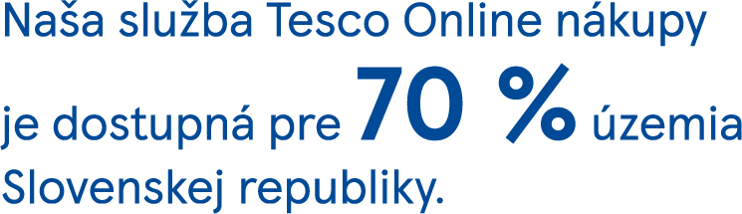
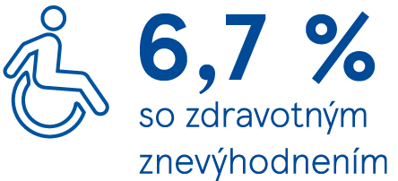

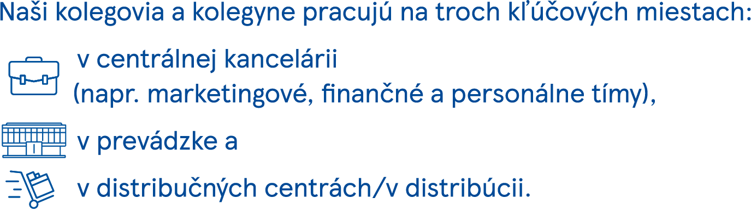
Naše podnikanie v číslach.

Slide 9
Našich päť záväzkov.
Každý je
vítaný
Každý je
vítaný
Každý je
vítaný
Každý je
vítaný
Každý je
vítaný
Správne začiatky
pre všetkých.
Zapojenie
všetkých.
Všetkým
prístupné.
Flexibilita pre všetkých.
Inkluzívny
nábor.

Slide 10
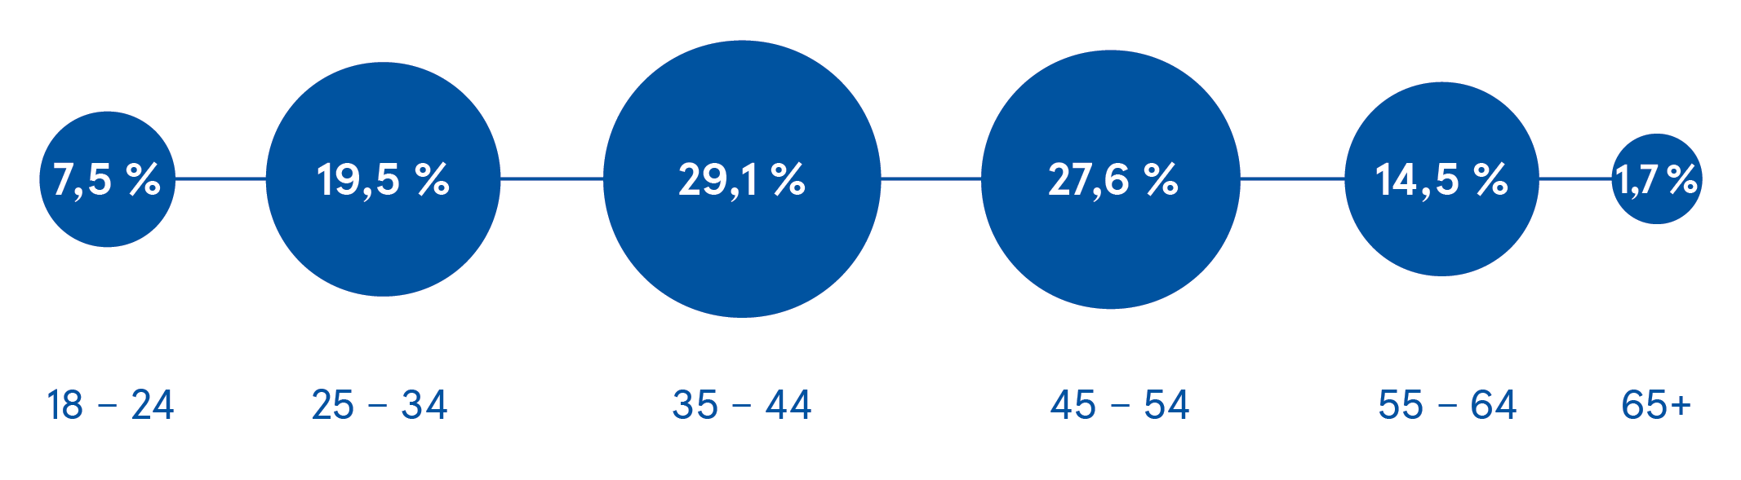
Vekové rozloženie v Tescu.

Slide 11
Benefity pre všetkých so zameraním na populáciu 50 plus.
Odmena pri životnom jubileu
Postupný návrat do práce s doplatkom do plnej mzdy
Doplnkové dôchodkové sporenie
Istota neprepustenia 2 roky pred dôchodkom
Bezplatná právna, finančná a psychologická poradňa
Ponuka rodinných benefitov a flexibilných možností

Slide 12
Benefity pre všetkých so zameraním na mladú generáciu.
Extra 5 dní dovolenky naviac
Flexibilné úväzky
26%
Ponuka rodinných benefitov
Doplatok do plnej Materskej dovolenky
Podpora pri adopcii a umelom oplodnení
Podpora pri narodení dieťaťa

Slide 13
Prečo Tesco investujeme do podpory diverzity a inklúzie?
91% kolegýň a kolegov verí, že v Tescu môžu byť sami sebou bez strachu z odcudzovania
89% kolegýň a kolegov si myslí že Tesco je skvelé miesto pre prácu
89% kolegýň a kolegov v Tescu súhlasí, že môžu pracovať flexibilne s prihliadnutím na ich záväzky

Slide 14
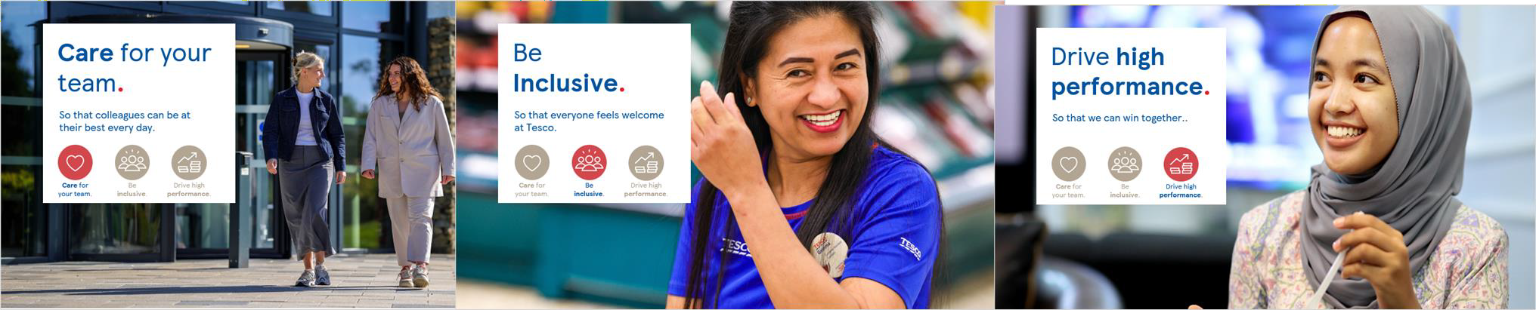



ÚSPEŠNÍ MANAŽÉRI.
Byť úspešným manažérom v Tescu znamená robiť skvele tri veci:
Životná rovnováha na prvom mieste
Ako sa stať inkluzívnym manažérom
Vytváranie kultúry, ktorá nám pomáha víťaziť
1

Slide 15



Úloha líniových manažérov.
5.
1
2
3
4
Starať sa o vlastnú životnú rovnováhu, aby sa cítili čo najlepšie
1.
Pochopiť ich úlohu pri budovaní dôveryhodných vzťahov a vzájomnej starostlivosti
Rozpoznať problémy a mať prehľad o tom, aké opatrenia je potrebné prijať
Zorientovať sa v možnostiach podpory, na podporu tímu a ich samotných
3.
2.
4.
Starajte sa o váš tím.
Buďte
inkluzívny.
Veďte váš tím k
vysokej výkonnosti.

Slide 16
Vytvárame psychologicky bezpečné prostredie.
Budujeme otvorenú komunikáciu, s rešpektom a empatiou voči sebe, kde transparentnosť a jasné informácie pomáhajú podporovať duševné zdravie
5.
2.
4.
Podporovať otvorenú komunikáciu
Poskytovať podporu a poradenstvo
Riešiť konflikty
Ísť príkladom
Oslavovať úspechy
Starajte sa o váš tím.
Buďte
inkluzívny.
Veďte váš tím k
vysokej výkonnosti.

Slide 17
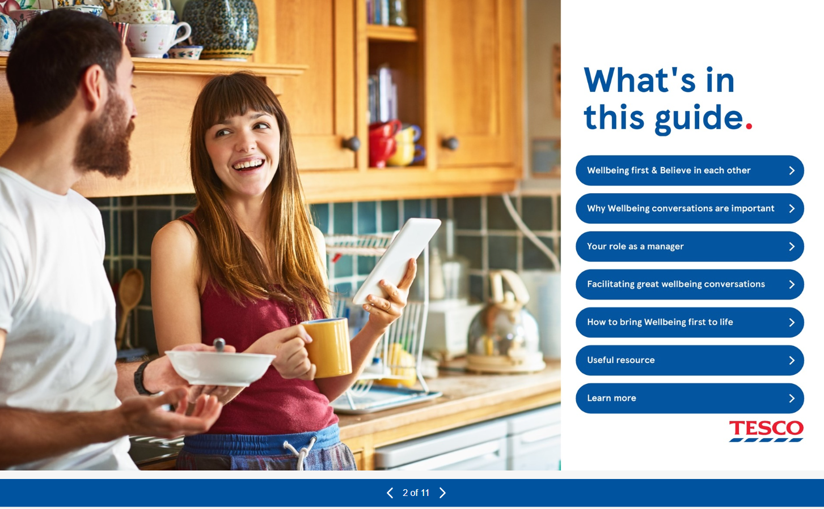

Naša podpora líniovým manažérom.
Ako viesť pravidelné rozhovory o Wellbeingu ?
Životná rovnováha na prvom mieste školenie
Toto školenie poskytne tipy, ako sa starať o svoju vlastnú životnú rovnováhu a ako priniesť rovnováhu a blahobyt do svojho tímu a nasmerovať kolegov na dostupné zdroje.
Kladenie Životnej rovnováhy na prvé miesto začína podniknutím krokov na uskutočnenie pozitívnych zmien. Jedným z nich sú pravidelné rozhovory o pohode.

Slide 18
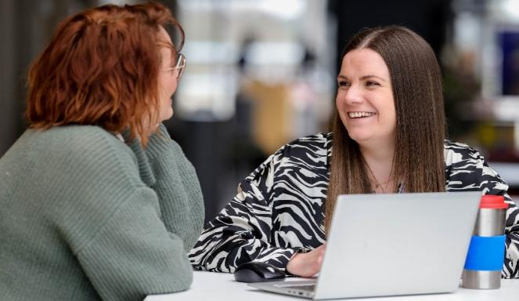
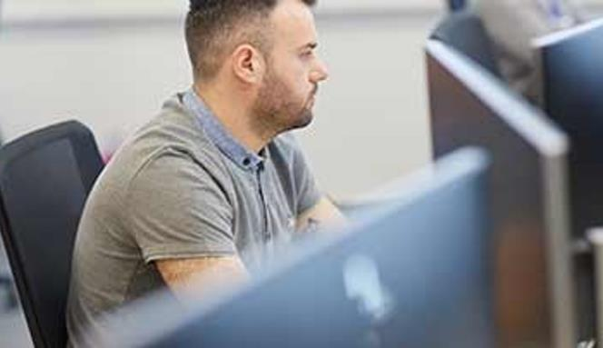

3 myšlienky ktoré si môžete odniesť.
Medzigeneračná spolupráca je konkurenčná výhoda.
Zodpovedné podnikanie začína vo vnútri firmy
Ak chce firma dlhodobo rásť musí myslieť na všetky generácie dnes

